Slide 1

PEMROGRAMAN BERORIENTASI OBJEK
APLIKASI PENDATAAN KEBUN BINATANG
LIFA
2100018404
H
HTTPS://GITHUB.COM/LIFA28/PENDATAAN-KEBUN-BINATANG.GIT

Slide 2

DESKRIPSI APLIKASI
Saya akan membuat aplikasi mengenai pendataan kebun
binatang. Tujuan aplikasi ini membantu pihak kebun binatang untuk
mengetahui apa saja yang ada di kebun binatang tersebut, contoh
untuk mengetahui siapa saja petugas yang sedang bekerja, hewan apa
saja yang ada di kebun binatang, siapa saja orang yang berkunjung
ke kebun binatang, dan wahana apa saja yang ada di kebun binatang.
Aplikasi ini juga membantu mendapatkan ilmu atau informasi dari
pengertian hewan hewan yang ada di kebun binatang.

Slide 3

Presentation title
3
FITUR FITUR APLIKASI
1. FITUR PENGOLAHAN DATA PETUGAS
2. FITUR PENGOLAHAN DATA WAHANA
3. FITUR PENGOLAHAN DATA
PENGUNJUNG
4. FITUR PENGOLAHAN DATA KEBUN
BINATANG

Slide 4

“ALUR KERJA
”
4
pada aplikasi terdapat menu yaitu user dapat memilih ingin mendata petugas,
mendata wahana, mendata pengunjung atau mendata kebun binatang.
1. Pada menu pengolahan data petugas terdapat menu absensi dan penginputan profil
petugas .
a) Pada sub-menu profil petugas terdapat input data petugas, lihat data petugas, update
data petugas, delete data petugas, keluar, kembali ke menu pengolahan data petugas
b) Pada sub-menu absensi petugas terdapat absensi in, absensi out, cek petugas yang
sedang bekerja, record absensi, kembali ke menu, pengolahan data petugas, keluar
2. Pada menu pengolahan data pengunjung terdapat menu tambah data pengunjung dan
lihat data pengunjung.
3. Pada menu pengolahan data kebun binatang terdapat menu lihat informasi kebun
binatang.

Slide 5
“
”
ALUR KERJA
5
Pada menu lihat informasi kebun binatang terdapat informasi binatang
yaitu ada :
• Mamalia
• Aves (burung/unggas)
• Pisces (ikan)
• Reptil
• Amfibi
• Invetebrata tanpa kaki
• Invetebrata
Diantara jenis jenis binatang di atas terdapat informasi dari hewan dan
data data hewan apa saja yang tergolong pada jenis binatang tersebut.
4. Pada menu pengolahan data wahana terdapat tambah data wahana, lihat data wahana,
cari data wahana, update data wahana, delete data wahana, kembali, ke menu
pengolahan data petugas, keluar.

Slide 6
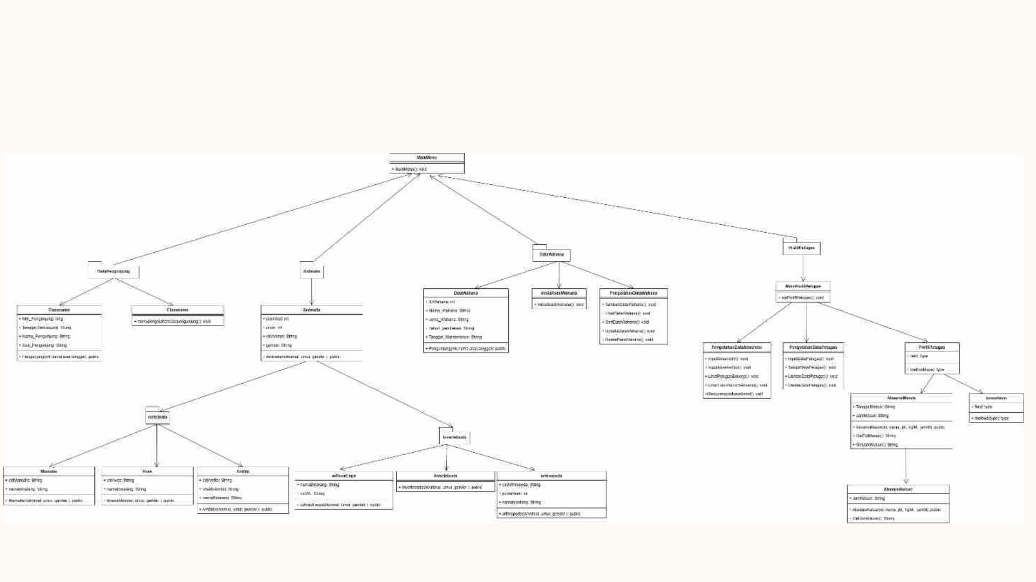
Presentation title
6
DIAGRAM CLASS

Slide 7
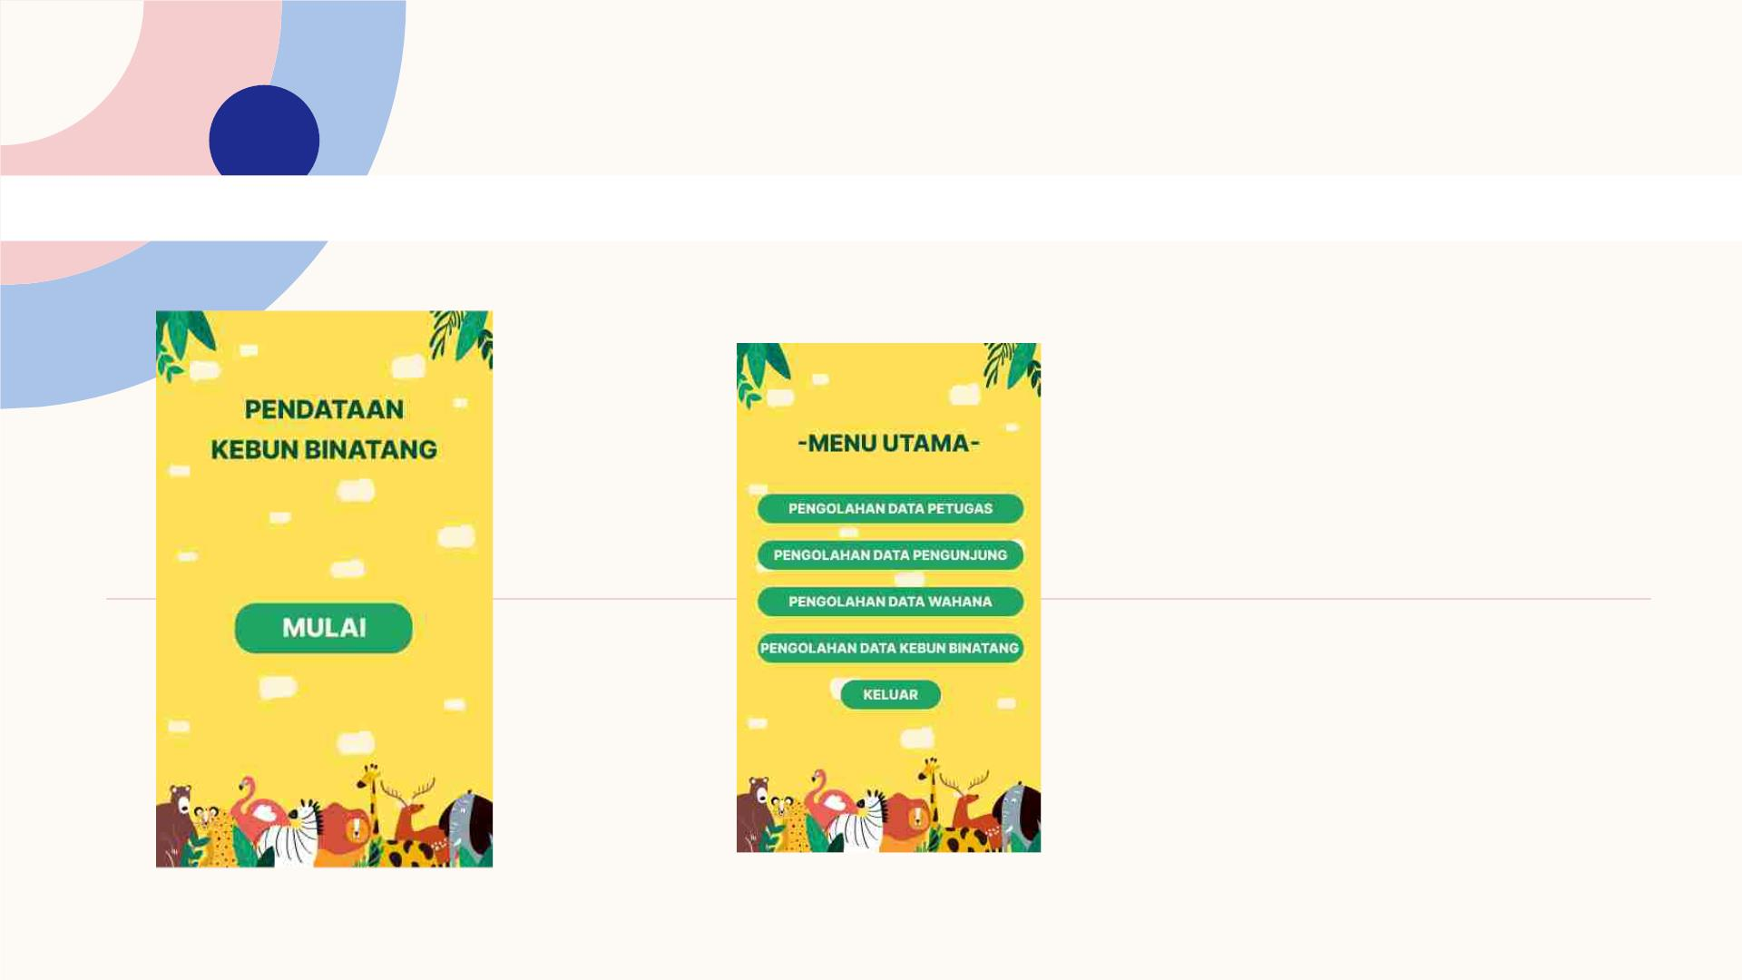
RANCANGAN ANTAR MUKA
7
•Pada gambar di bawah ini merupakan tampilan awal dari aplikasi. setelah user memilih mulai maka akan muncul tampilan menu utama.
→

Slide 8
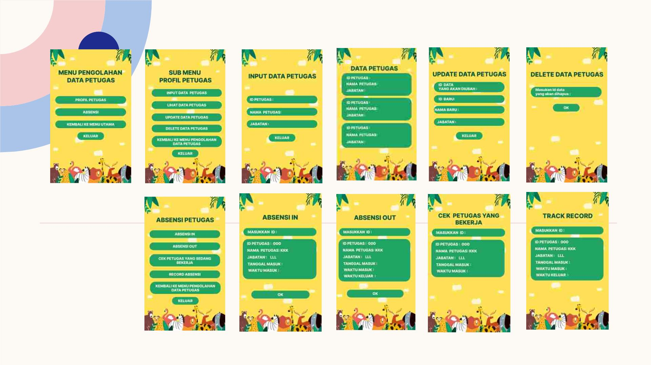
RANCANGAN ANTAR MUKA
8
•
Pada menu pengolahan data petugas terdapat menu absensi dan penginputan profil petugas .
Pada sub-menu profil petugas terdapat input data petugas, lihat data petugas, update data petugas, delete data petugas, keluar, kembali ke menu pengolahan data petugas
Pada sub-menu absensi petugas terdapat absensi in, absensi out, cek petugas yang sedang bekerja, record absensi, kembali ke menu, pengolahan data petugas, keluar

Slide 9
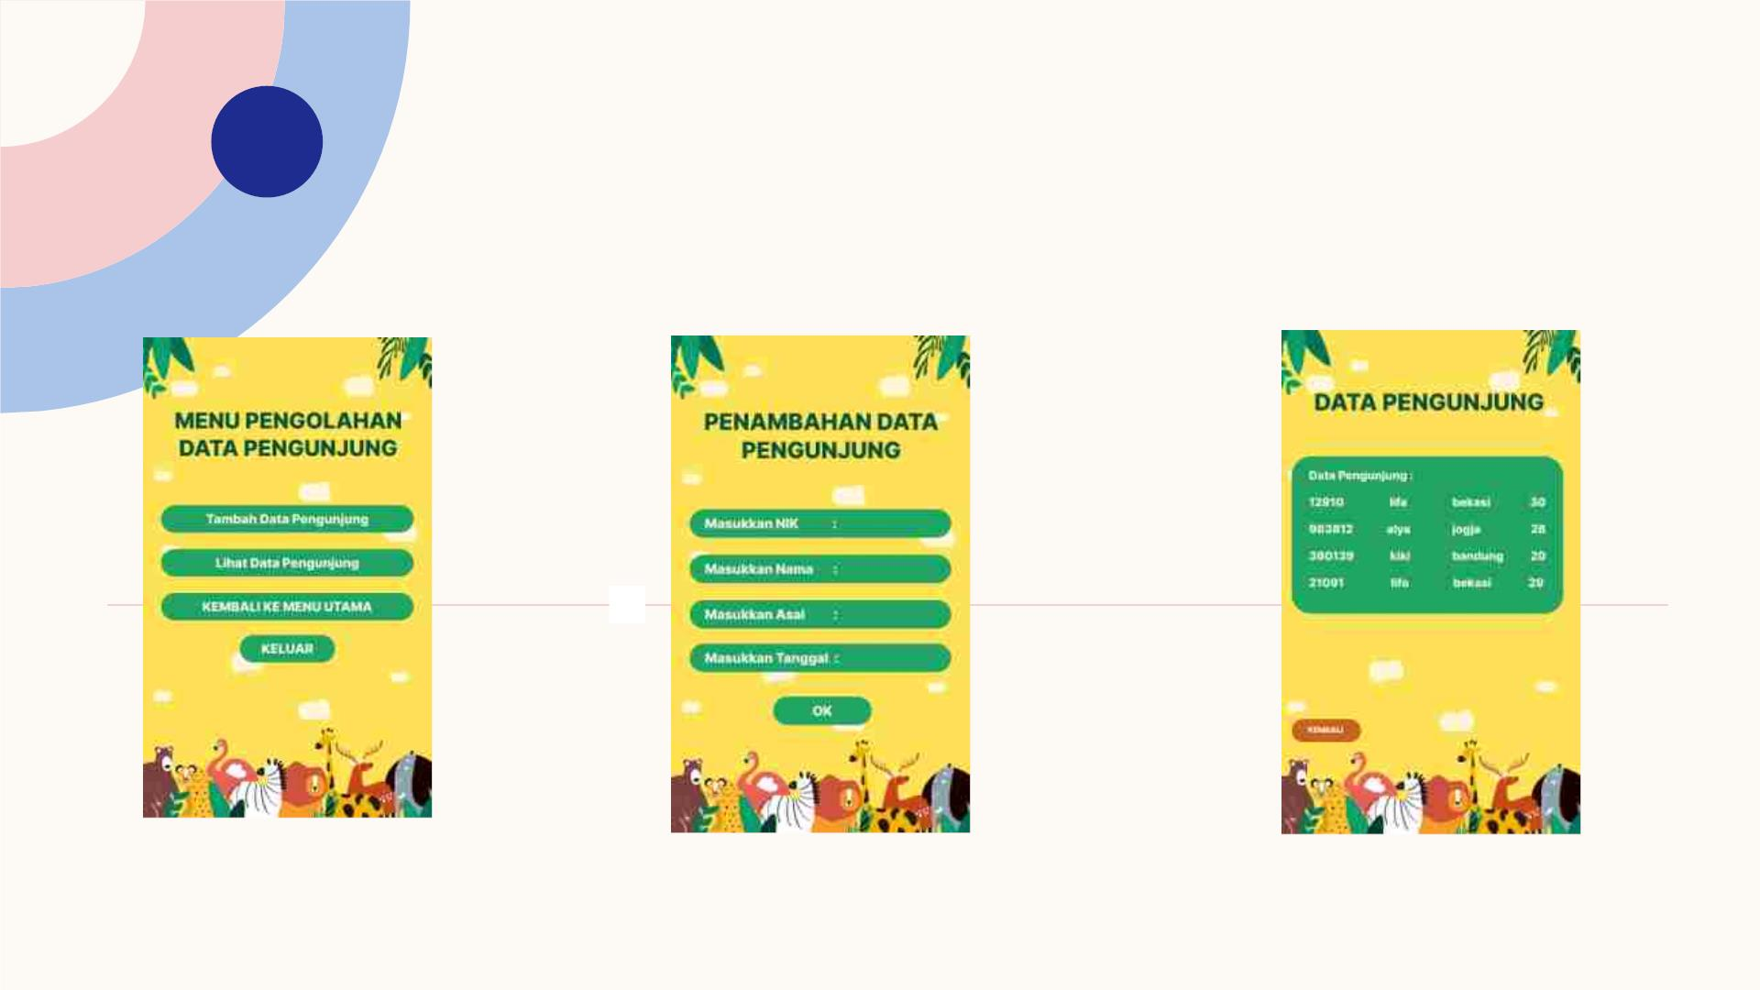
RANCANGAN ANTAR MUKA
9
•Pada menu pengolahan data pengunjung terdapat menu tambah data pengunjung dan lihat data pengunjung.

Slide 10
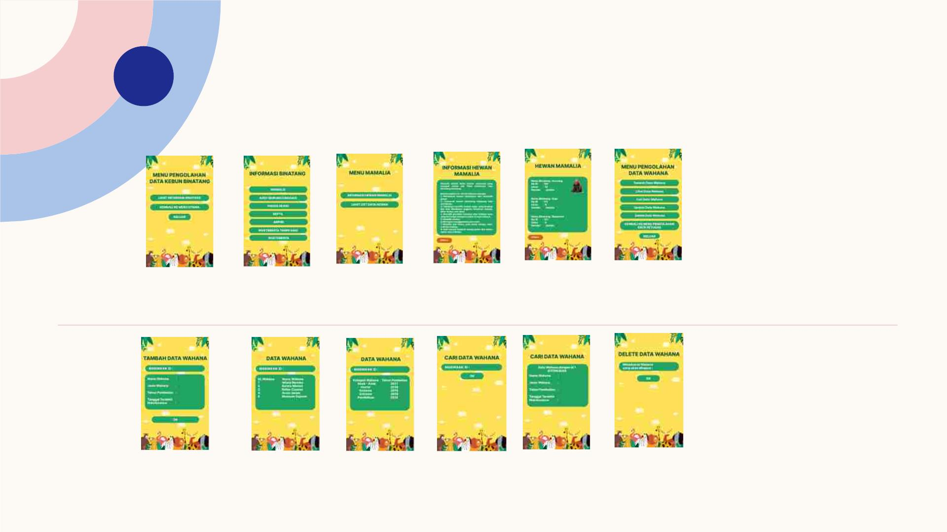
RANCANGAN ANTAR MUKA
10
Diantara jenis jenis binatang di atas terdapat informasi dari hewan dan data data hewan apa saja yang tergolong pada jenis
binatang tersebut.
•Pada menu pengolahan data wahana terdapat tambah data wahana, lihat data wahana, cari data wahana, update data wahana, delete data wahana, kembali, ke menu pengolahan data petugas, keluar.

Slide 11
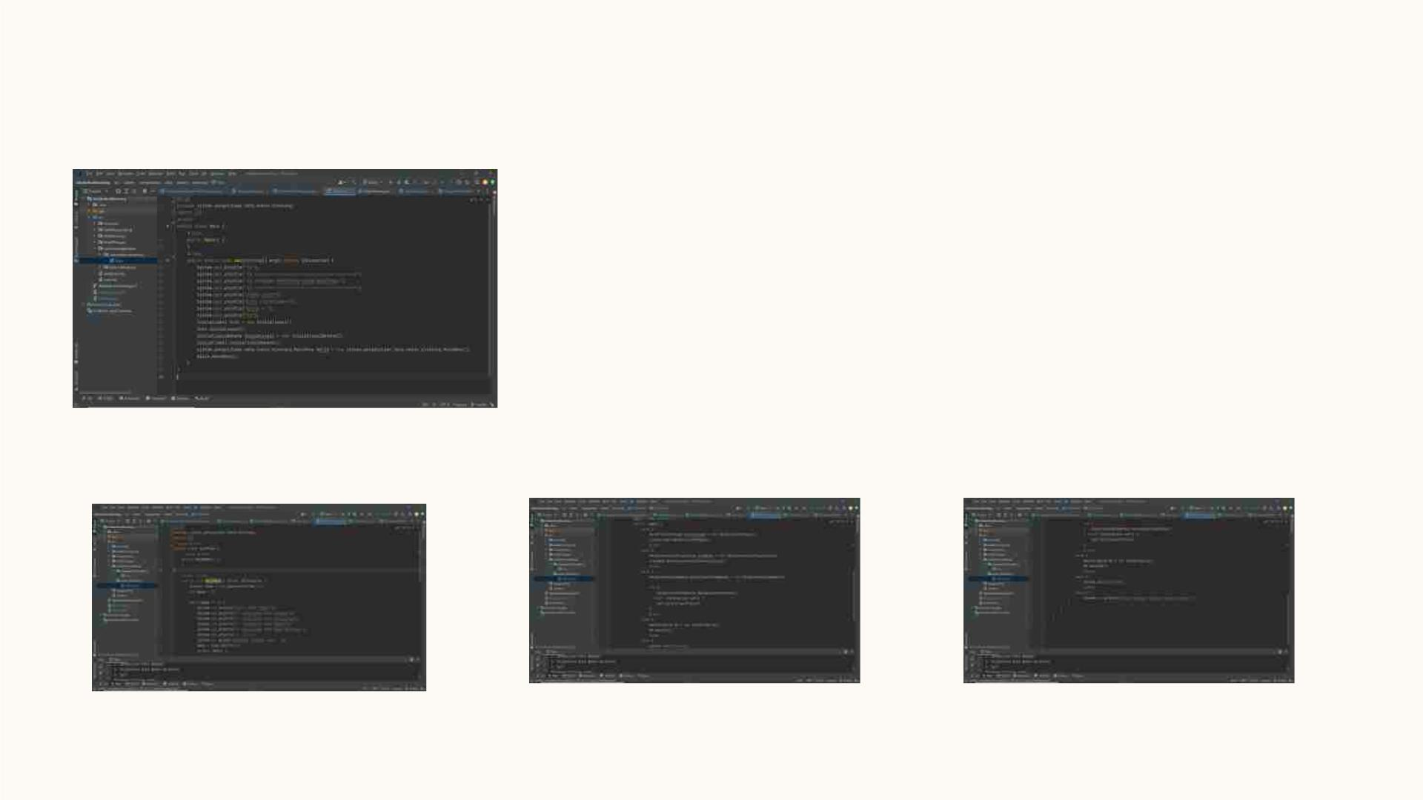
SCREENSHOT CODING IDE
11
•
Program main.java
•Program MainMenu.java

Slide 12
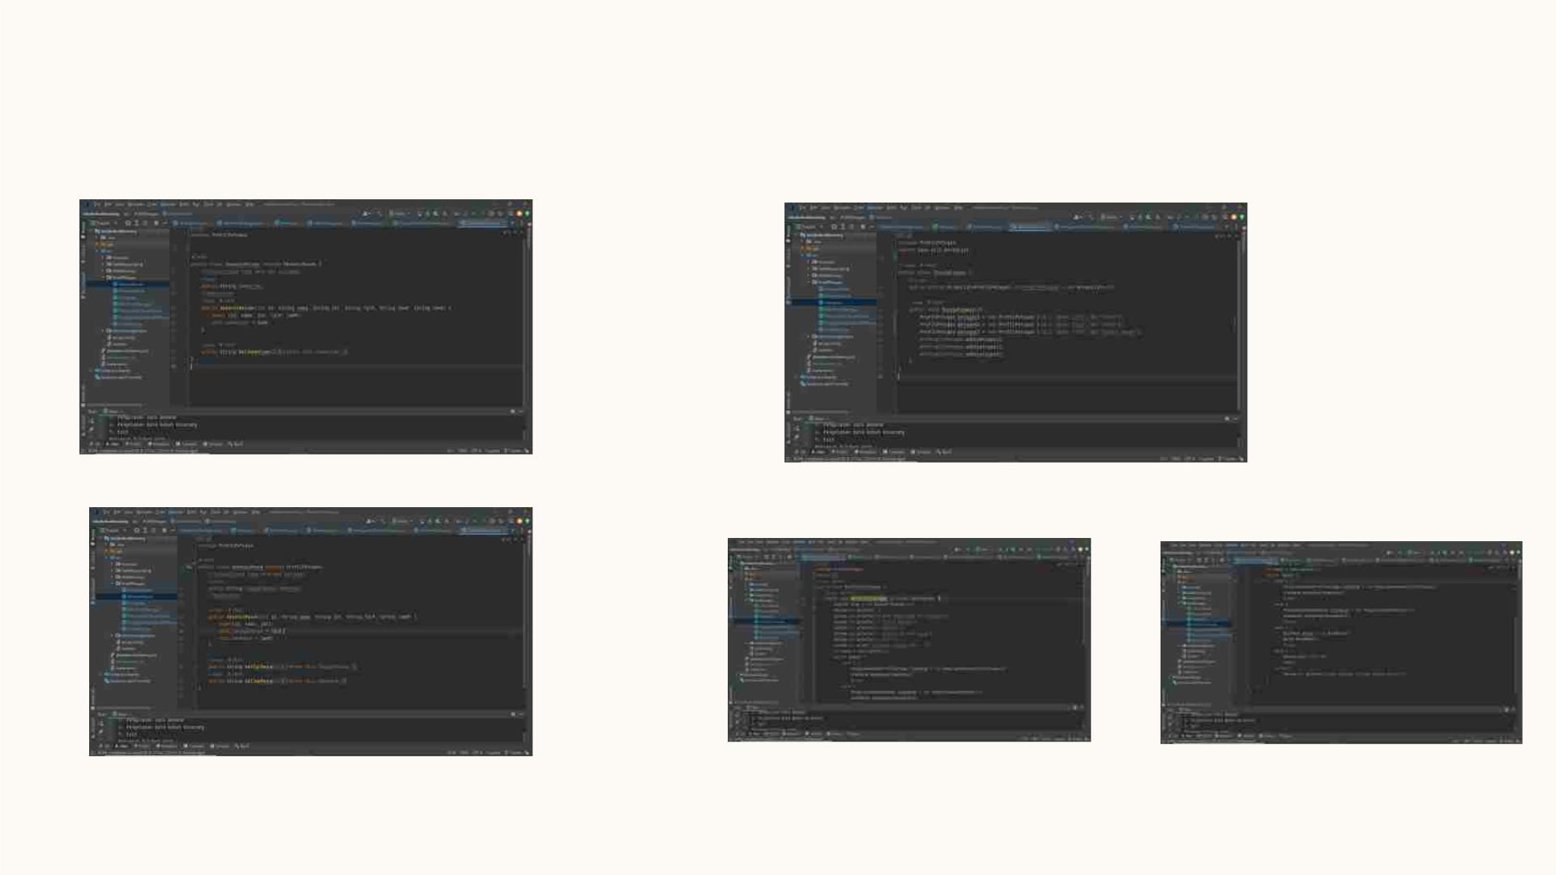
SCREENSHOT CODING IDE
12
Program pengolahan petugas
• Program Absensi Keluar
•
Inisialisasi
•
Program Absensi masuk
•Main profilepetugas

Slide 13
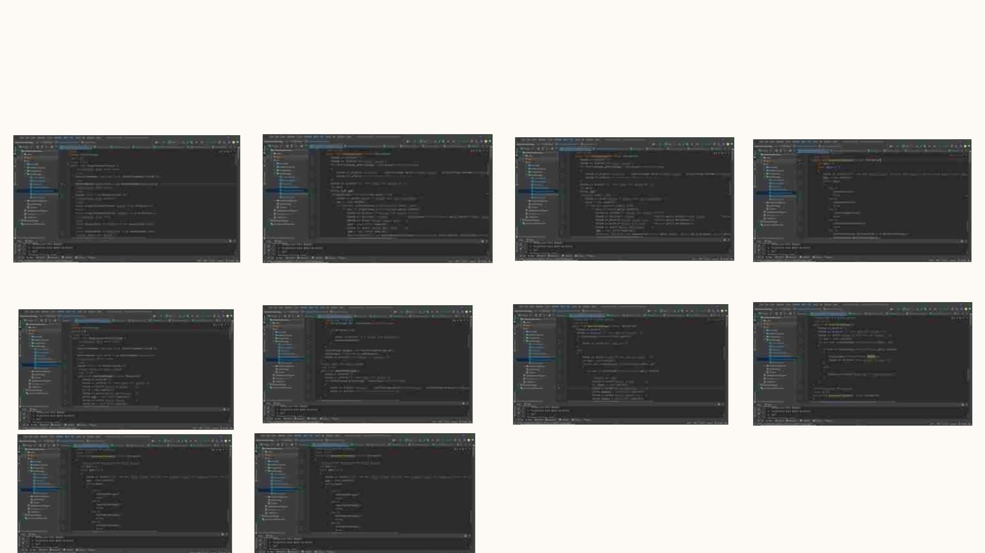
SCREENSHOT CODING IDE
13
•PengolahanDataAbsensi
•Pengolahan dataprofilpetugas

Slide 14
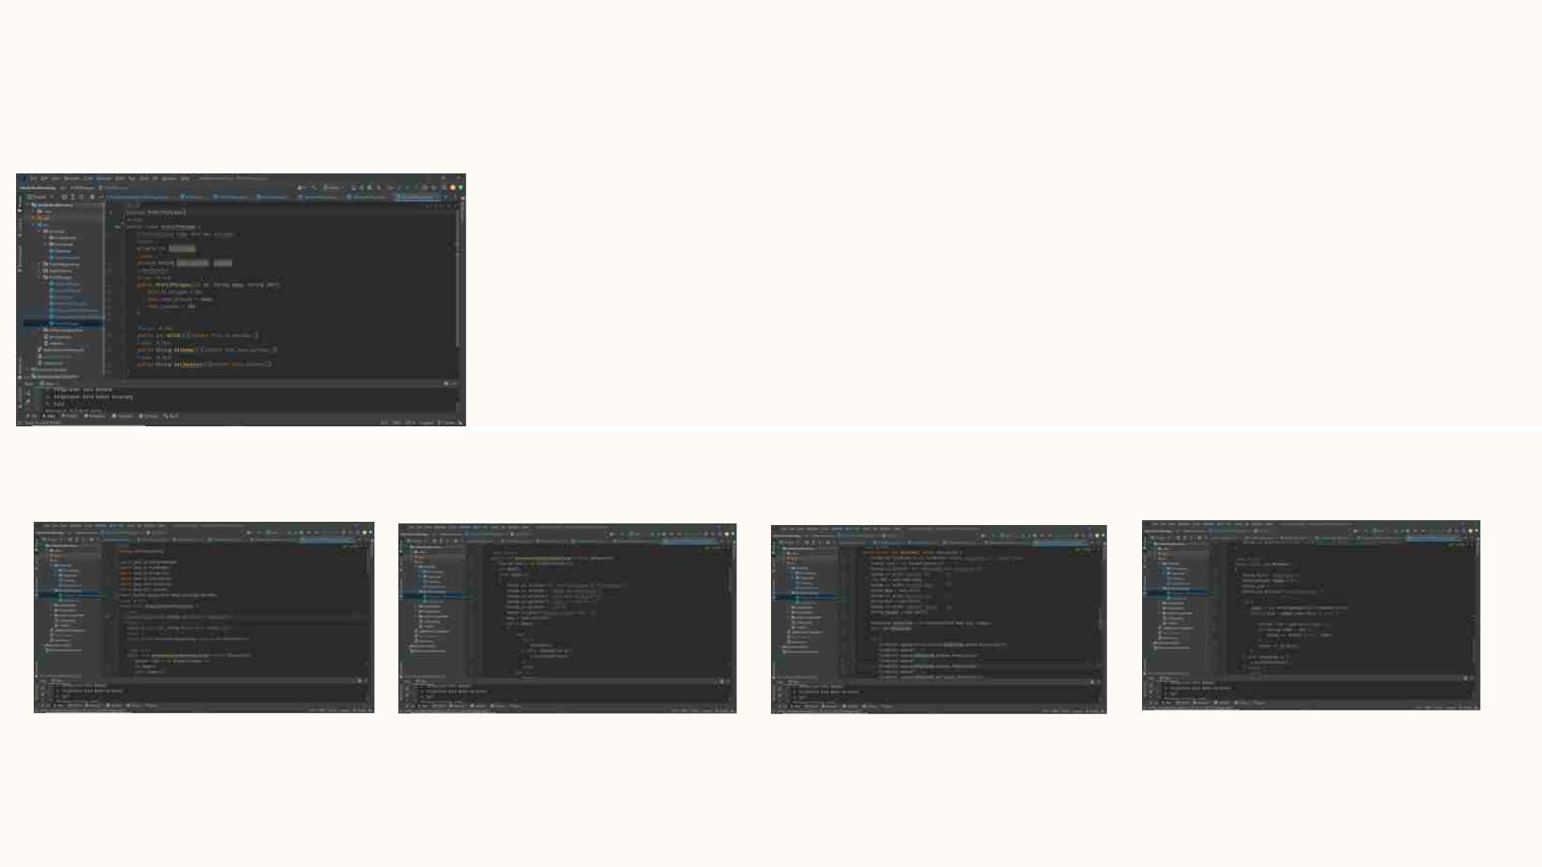
SCREENSHOT CODING IDE
14
•
Profile petugas
Program DataPengunjung
•PengolahanDataPengunjung

Slide 15
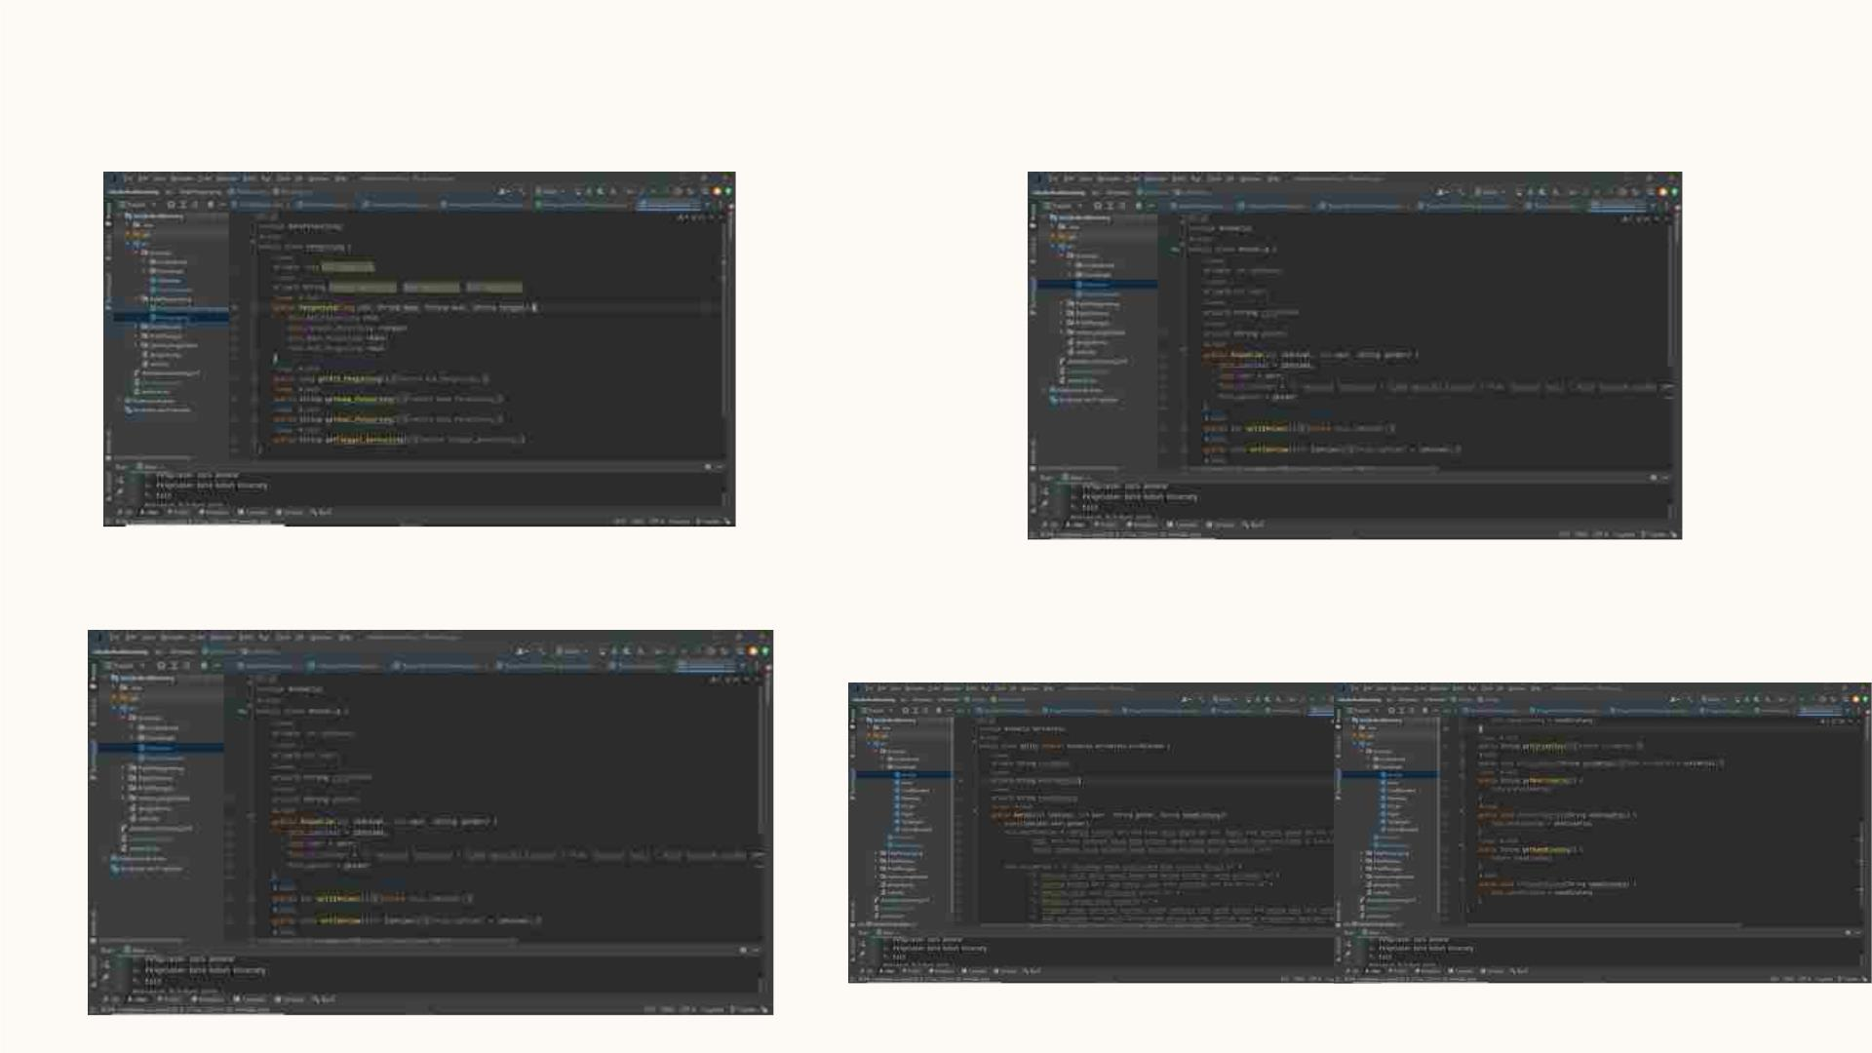
SREENSHOT CODING IDE
•Pengunjung
•mainAnimalia
•Animalia
Program Animalia
1. VertebratA
Amfibi

Slide 16
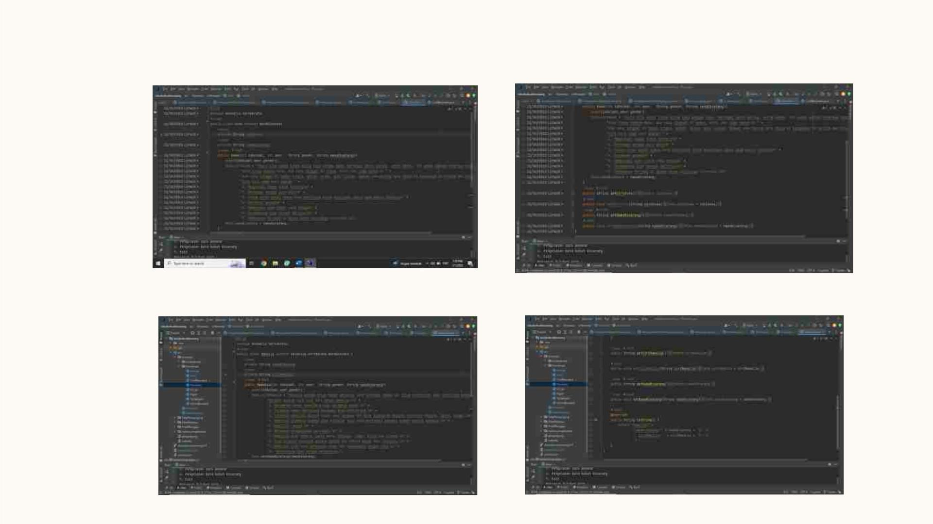
SREENSHOT CODING IDE
.Aves
.Mamalia

Slide 17
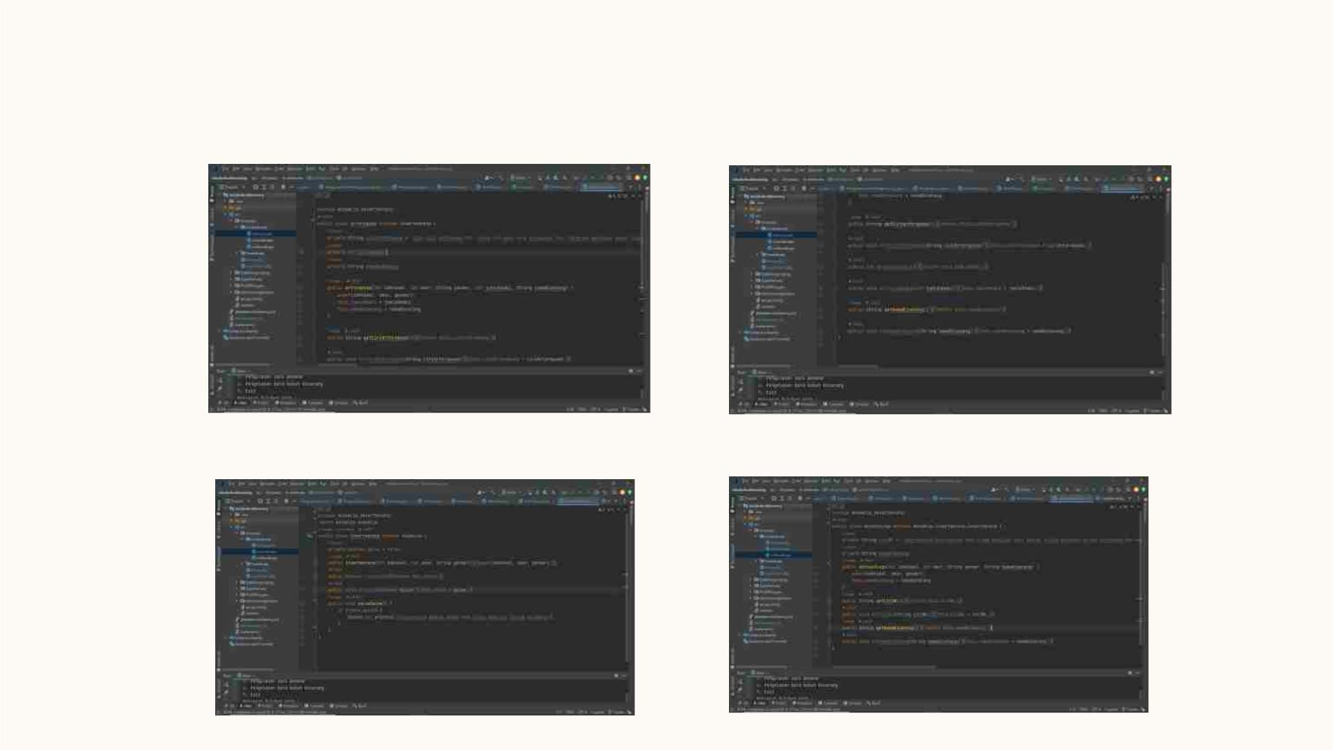
SREENSHOT CODING IDE
•Invertebrata
.Arthropoda
.Invertebrata
.withoutLegs

Slide 18
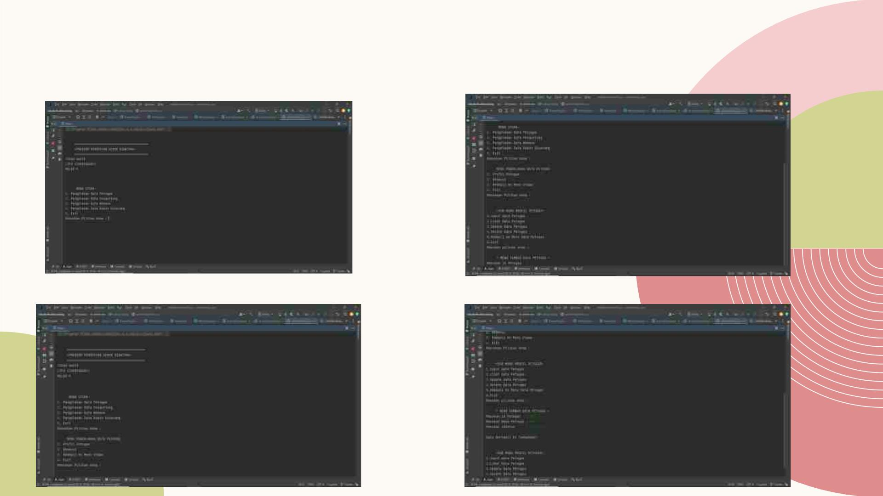
TAMPILAN LUARAN PROGRAM
18
•Tampilan Menu Program
•User memilih sub-menu data petugas yang 1 yaitu profil petugas,
•User memilih menu 1 yaitu Pengolahan Data Petugas
•User memilih input data petugas

Slide 19
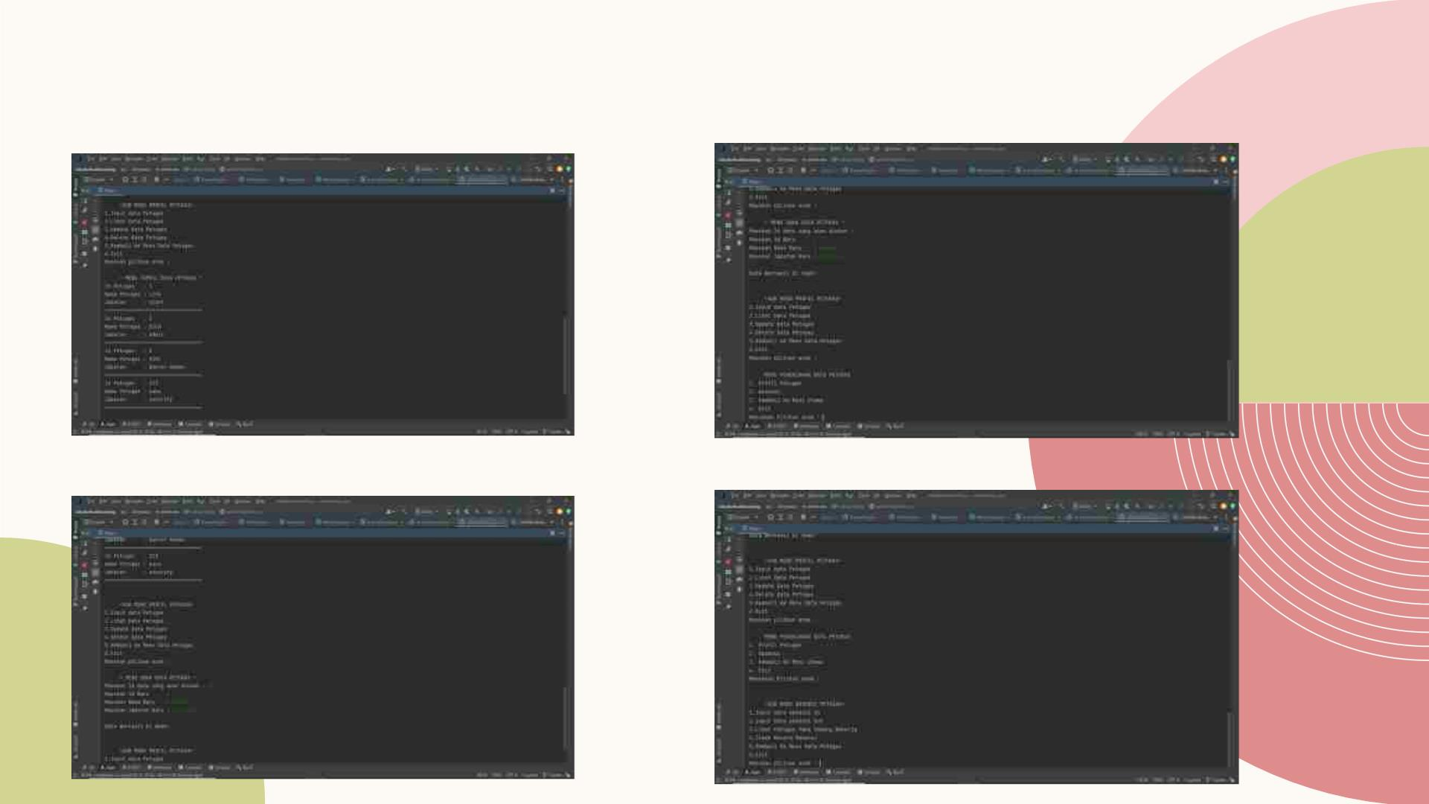
TAMPILAN LUARAN PROGRAM
19
’
•User memilih lihat Data petugas
•User memilih Kembali ke menu data petugas
•User memilih Update data petugas
•User memilih absensi pada menu data petugas

Slide 20
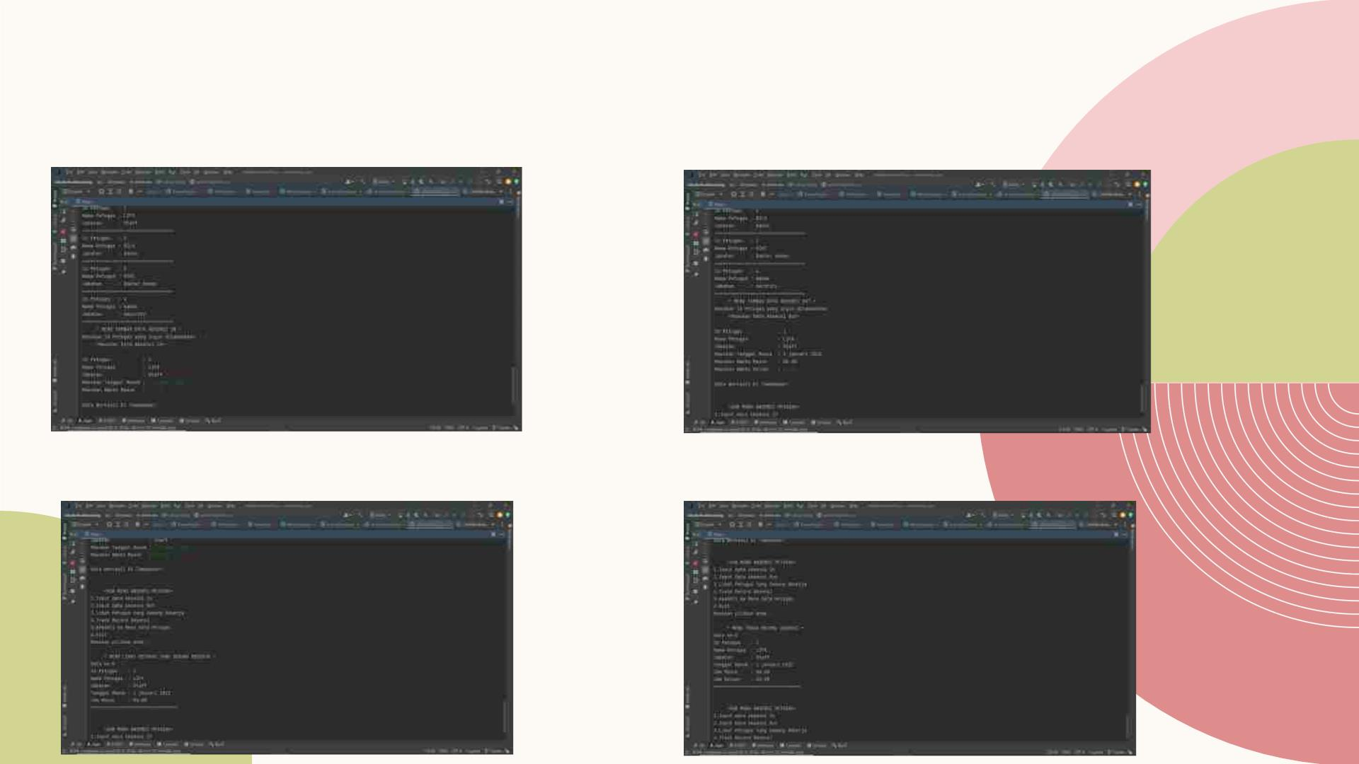
TAMPILAN LUARAN PROGRAM
20
•User memilih menu 1 pada sub menu absensi petugas
•User memilih menu 2 pada sub menu absensi petugas
•User memilih menu 3 pada sub menu absensi petugas
•User memilih menu 4 pada sub menu absensi petugas

Slide 21
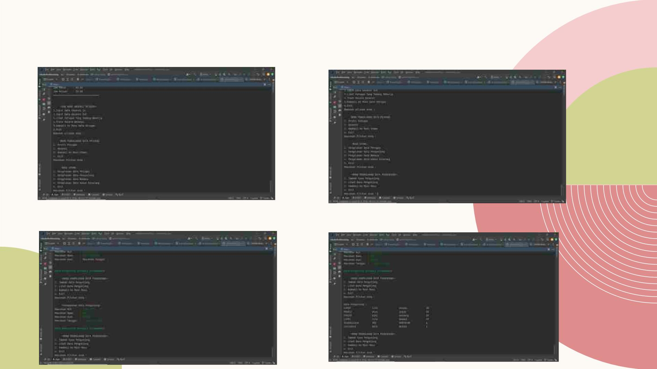
TAMPILAN LUARAN PROGRAM
21
•User memilih ke menu utama
•User memilih menu ke 2 yaitu data pengujung
•User memilih 1 pada sub menu pengolahan pengunjung
•User memilih menu 2 pada sub menu pengolahan pengunjung

Slide 22
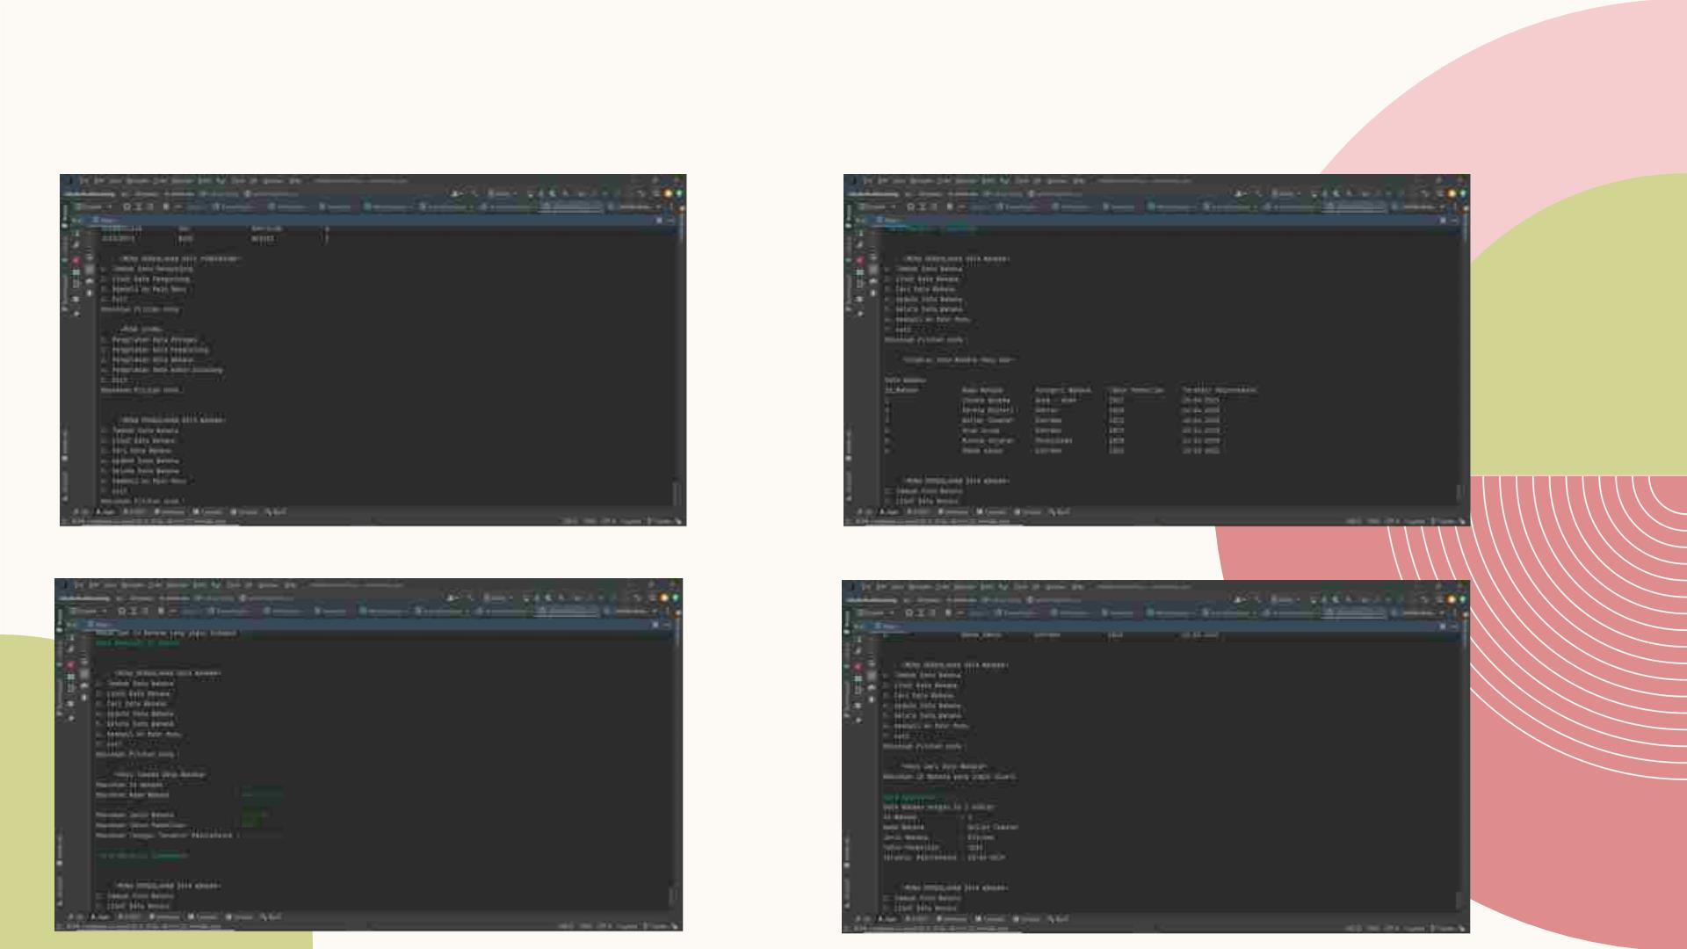
TAPILAN LUARAN PROGRAM
•User memilih pengolahan data wahana
•User memilih lihat data wahana
•User memilih tambah data wahana
•User memilih menu Cari data wahana

Slide 23
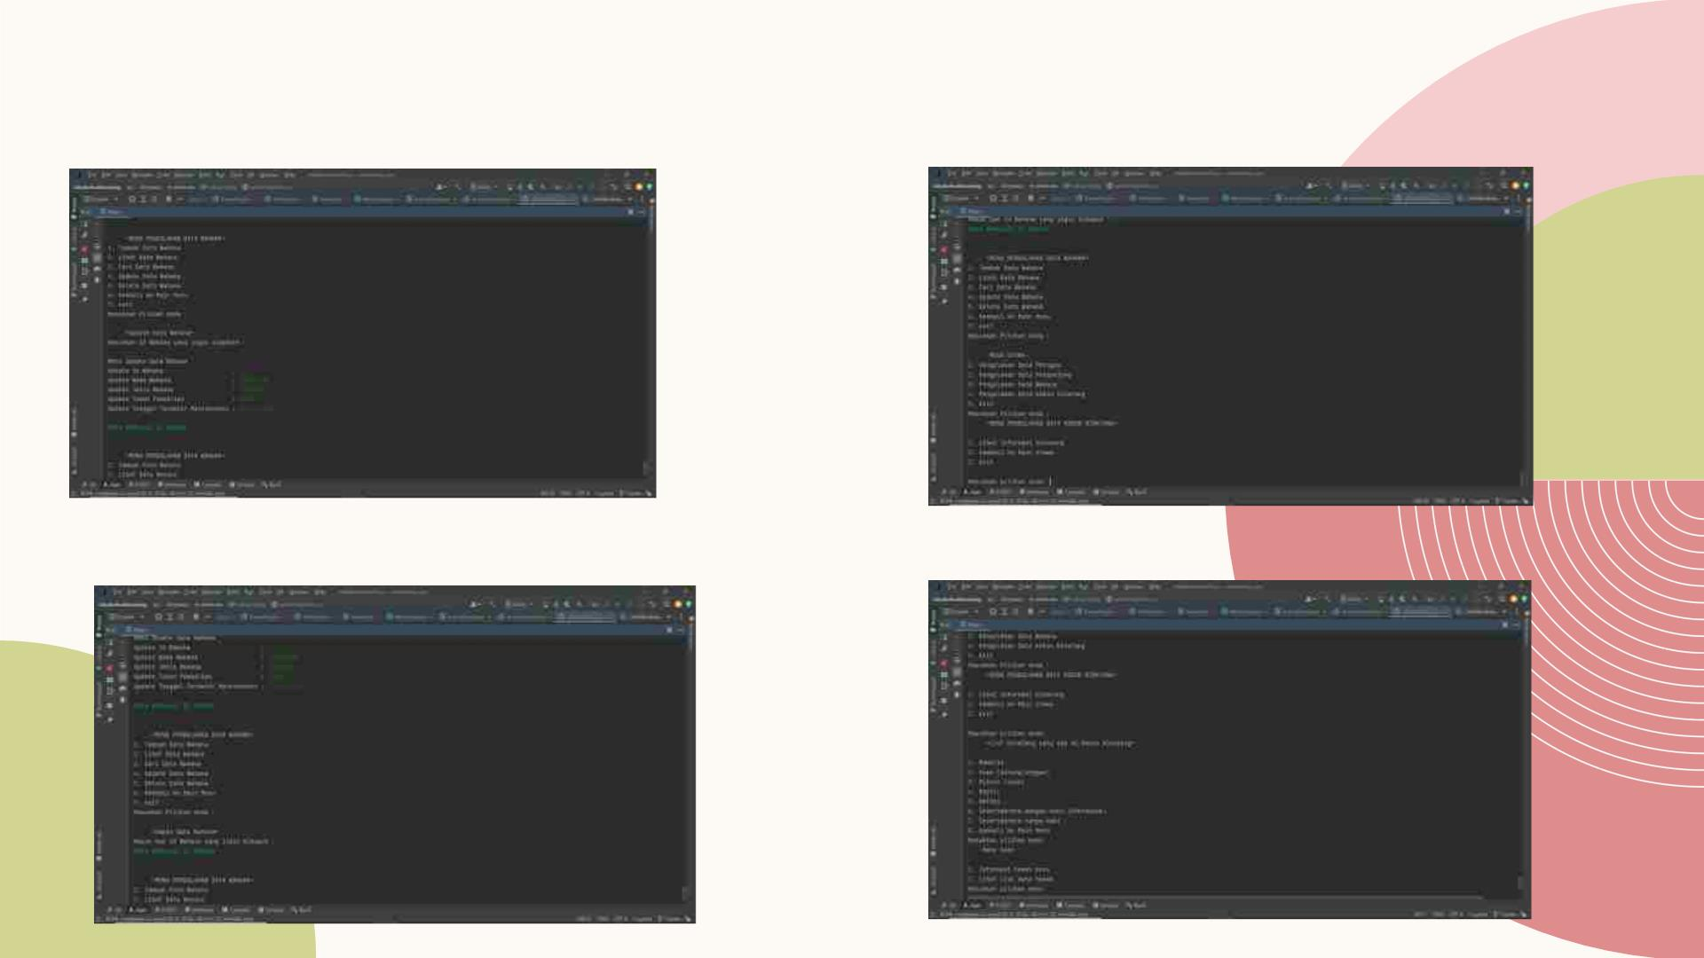
TAPILAN LUARAN PROGRAM
•User memilih update wahana
•User memilih menu Pengolahan data kebun binatang
•User memilih delete wahana
•User memilih lihat informasi binatang

Slide 24
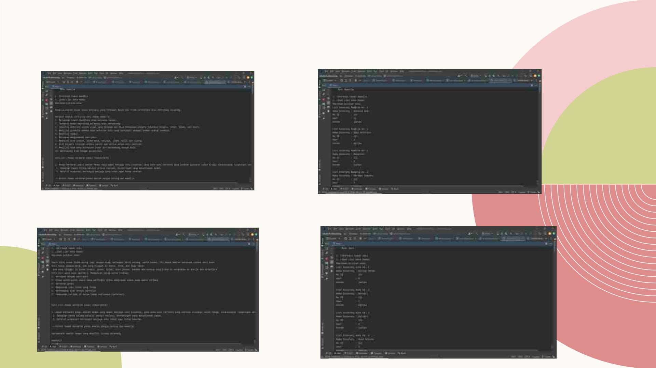
TAMPILAN LUARAN PROGRAM
•User memilih lihat informasi dari Mamalia
•User memilih list data hewan mamalia
•User memilih lihat informasi Aves
•User memilih list data hewan aves

Slide 25
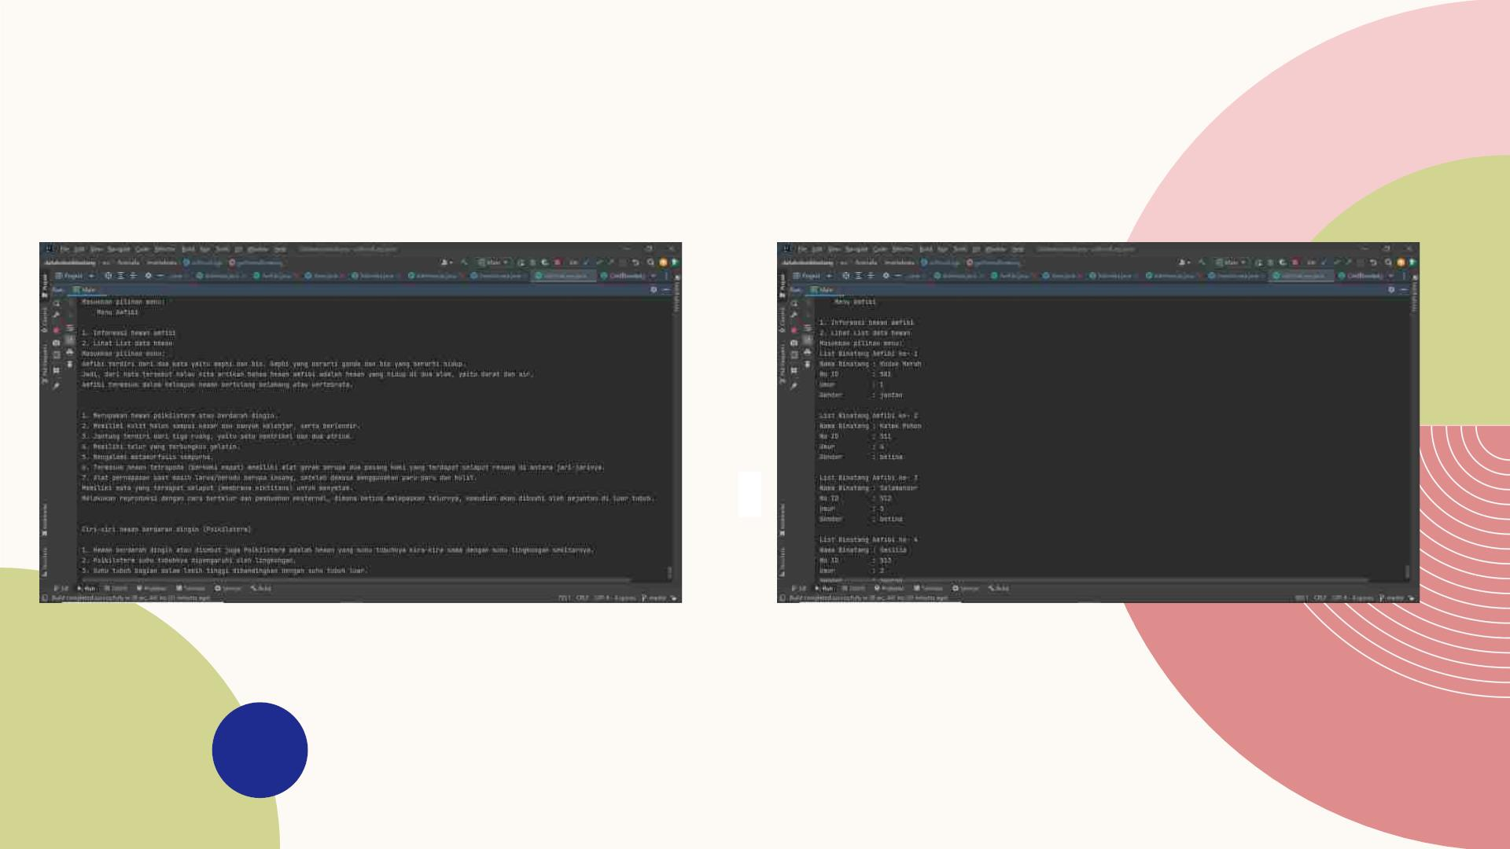
TAMPILAN LUARAN PROGRAM
•User memilih lihat informasi Amfibi
•User memilih Lihat list data hewan amfibi

Slide 26
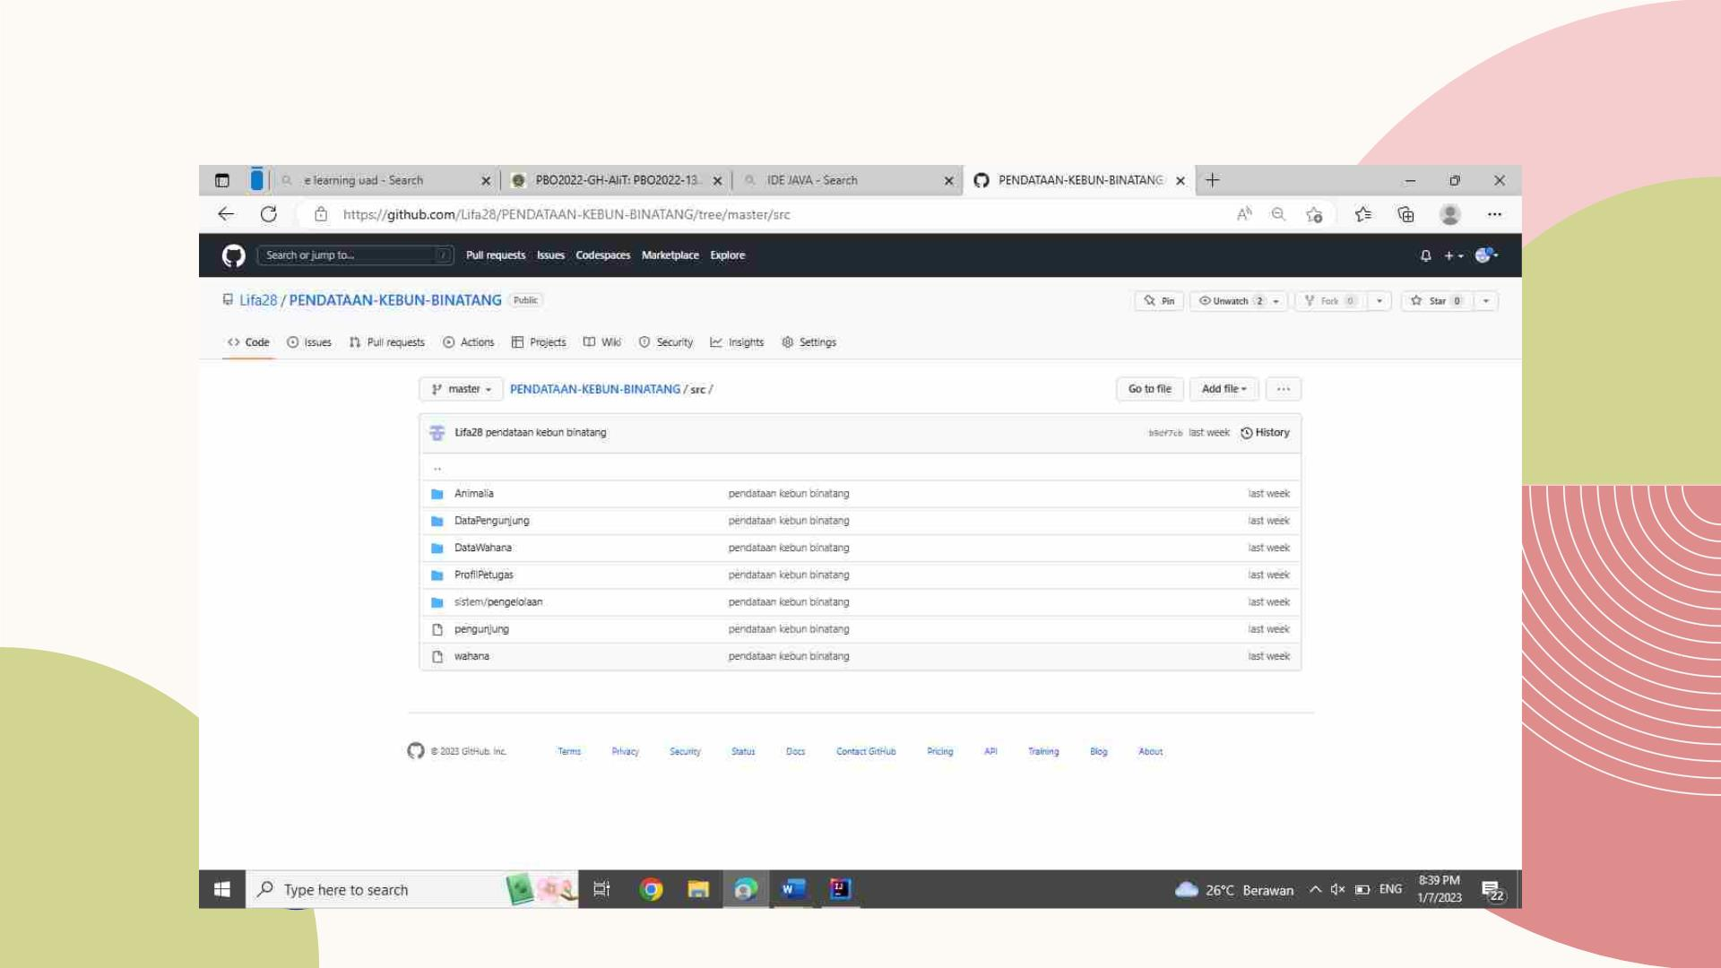
TAMPILAN HALAMAN GITHUB

Slide 27

THANK YOU
LIFA - 2100018404

